Slide 1
Геолого-картографический ресурс
«ЦИФРОВОЙ ДВОЙНИК НЕДР РОССИИ» -
как основа государственного геологического изучения недр и недропользования
О.В. Петров, Т.Н. Зубова, М.А. Шишкин, В.В. Снежко
Госгеолкарта-2023, 25 апреля 2023 г.

Slide 2
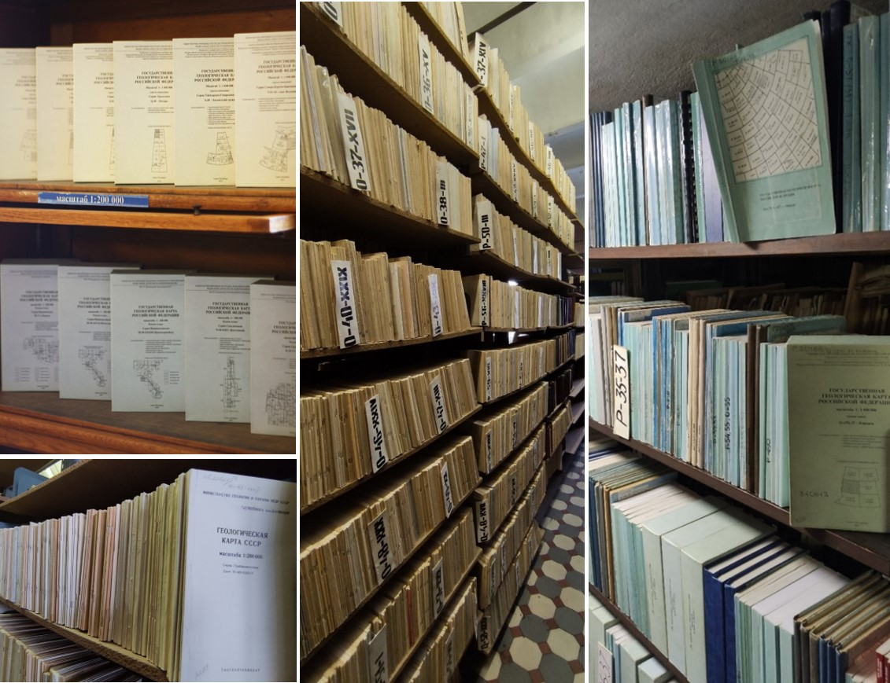
РЕЗЕРВНЫЙ ФОНД ВСЕРОССИЙСКОЙ ГЕОЛОГИЧЕСКОЙ БИБЛИОТЕКИ (ВГБ)
За 140 лет государственного геологического картографирования было создано около 1000 монографий в виде объяснительных записок к картам миллионного масштаба разных поколений и более 3500 записок к картам двухсоттысячного масштаба. Это уникальный энциклопедический ресурс по системному описанию геологии России, значение которого трудно переоценить.
2

Slide 3


Всероссийский научно-исследовательский
геологический институт им. А.П. Карпинского
«ЦИФРОВОЙ ДВОЙНИК НЕДР РОССИИ»
комплекс цифровых технологий государственного геологического изучения, прогноза, поисков месторождений полезных ископаемых и управления фондом недр Российской Федерации
3

Slide 4
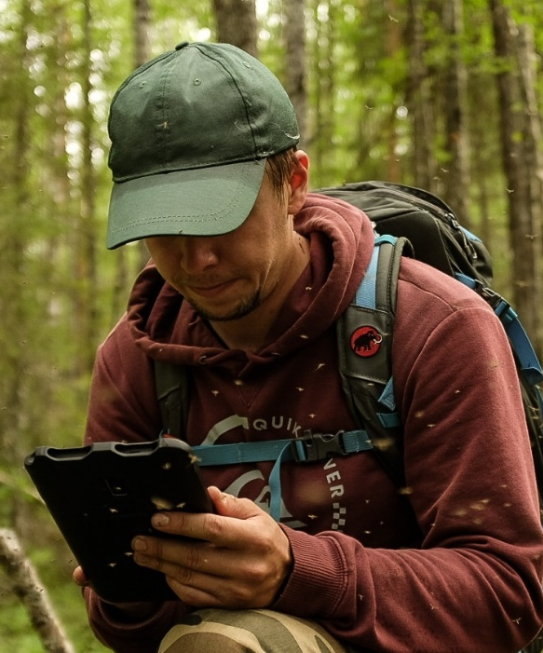
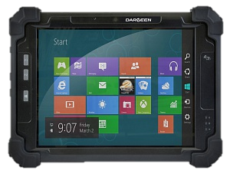
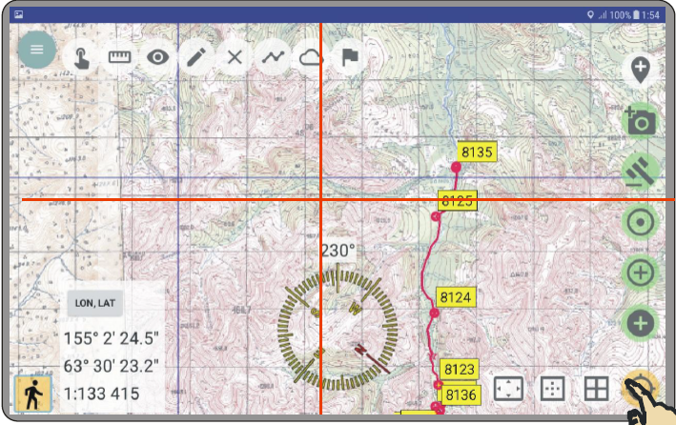
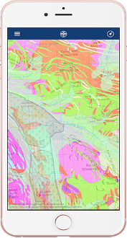
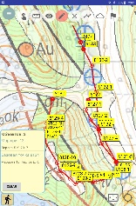
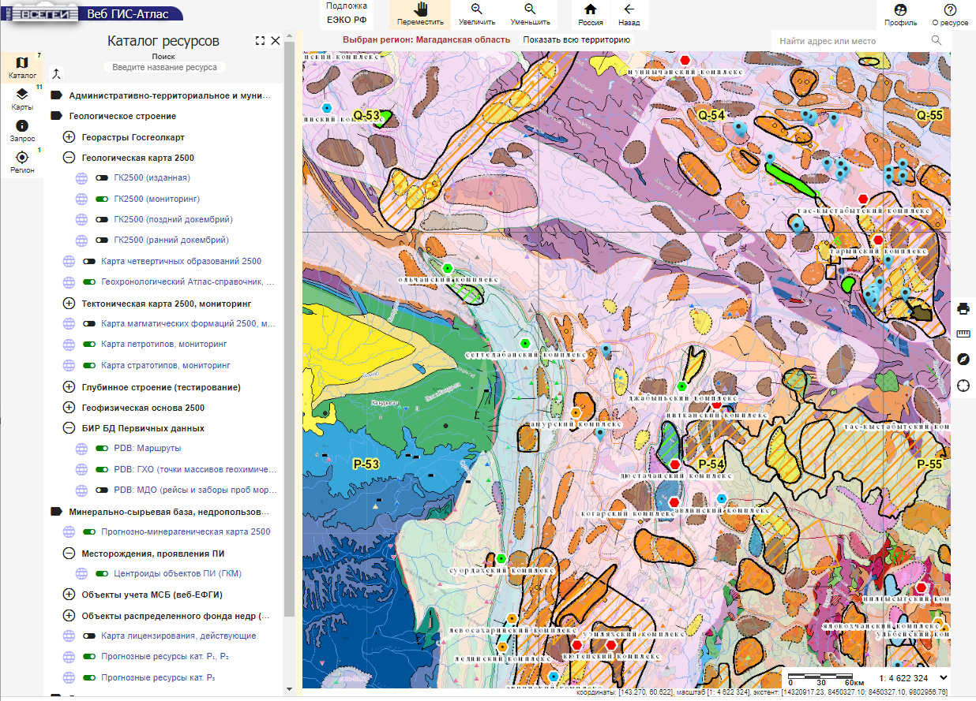
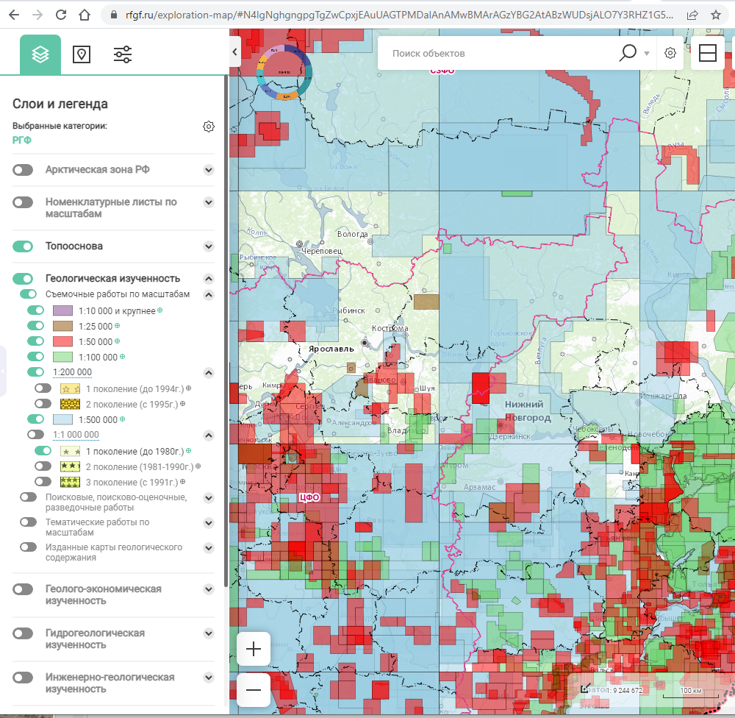
ЦИФРОВЫЕ ТЕХНОЛОГИИ
Разработаны и внедрены передовые цифровые технологии обеспечения государственного геологического изучения, прогноза, поисков месторождений полезных ископаемых и управления фондом недр Российской Федерации:
Цифровая технология получения полевой первичной геологической информации «Sherpa»;
Технология интеграции и пространственного анализа цифровой геолого-картографической информации в формате «Цифровой двойник недр России»;
Цифровые технологии ведения и мониторинга государственных систем учета минерально-сырьевой базы и лицензирования для обеспечения управления фондов недр.
1
2
3
Централизованные Базы данных цифровой геологической информации
4

Slide 5
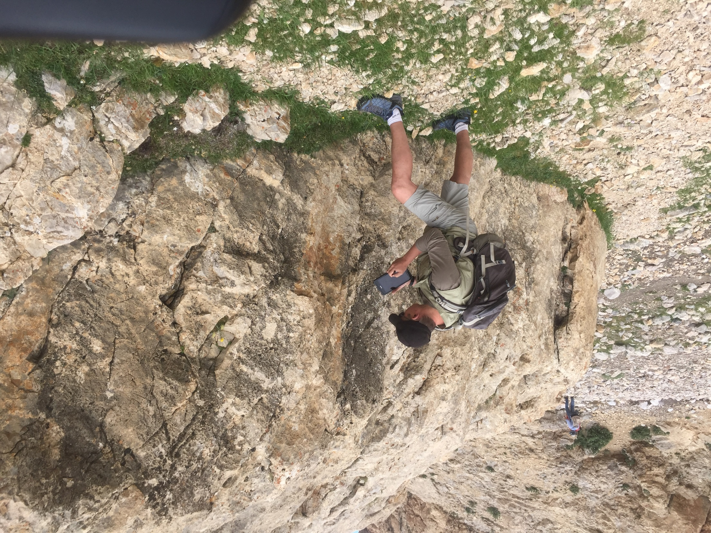
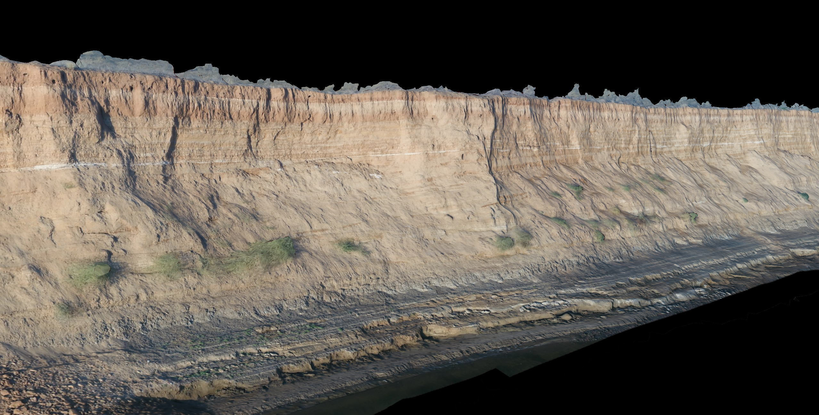
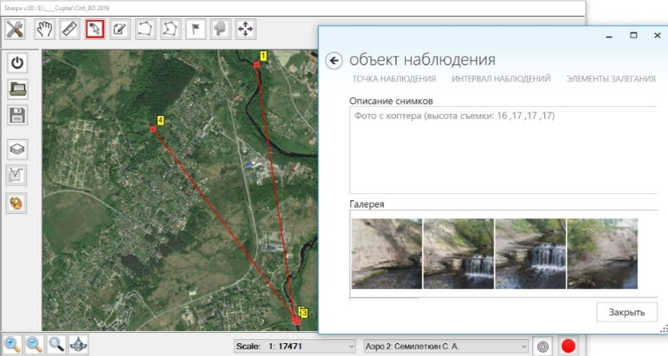
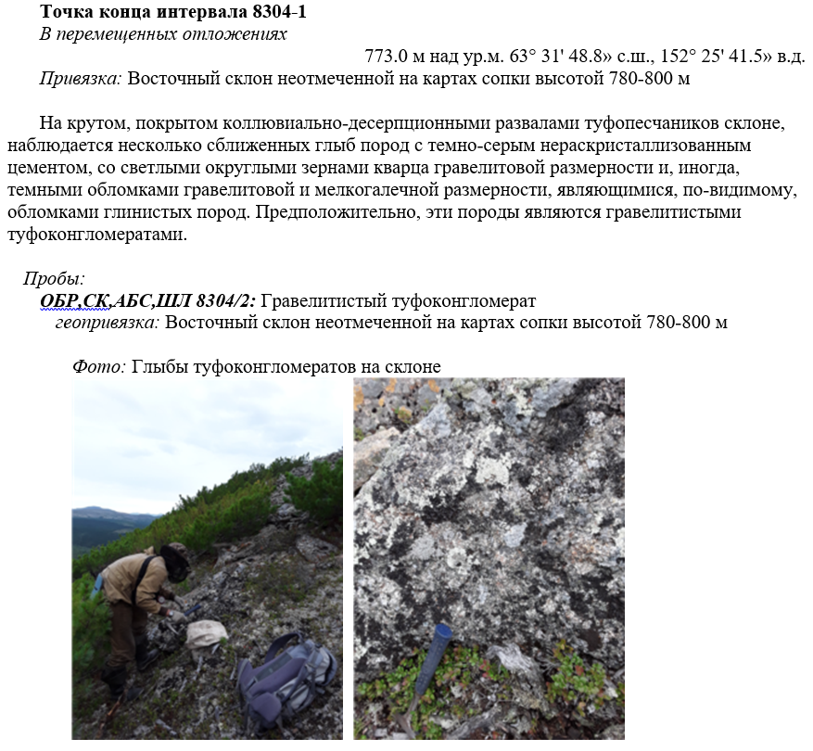
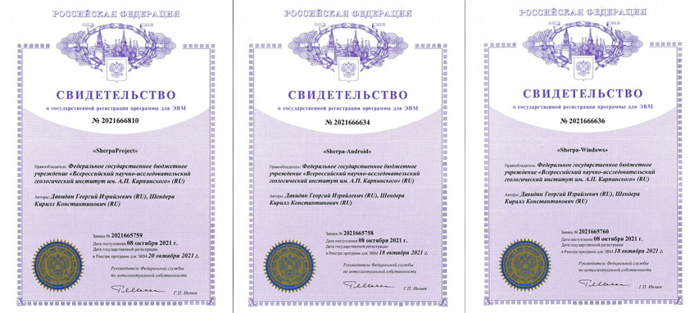
SHERPA - технология ведения полевой геологической документации на мобильных устройствах
SHERPA – комплекс цифровых технологий получения полевой первичной геологической информации с использованием мобильных устройств и беспилотных летательных аппаратов.
Программно-технологический комплекс SHERPA обеспечивает формирование централизованного структурированного массива первичной геологической информации для всей территории Российской Федерации.
свидетельства о государственной регистрации №№ 2021666810, 2021666634, 2021666636
5

Slide 6
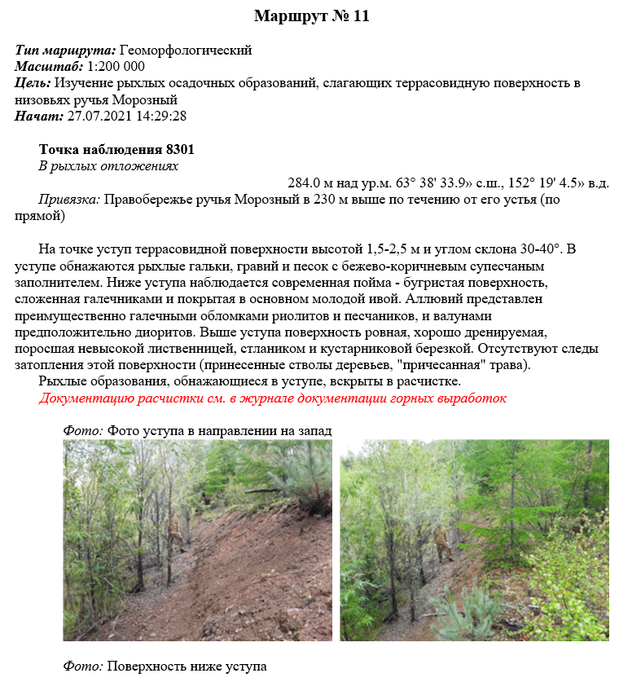
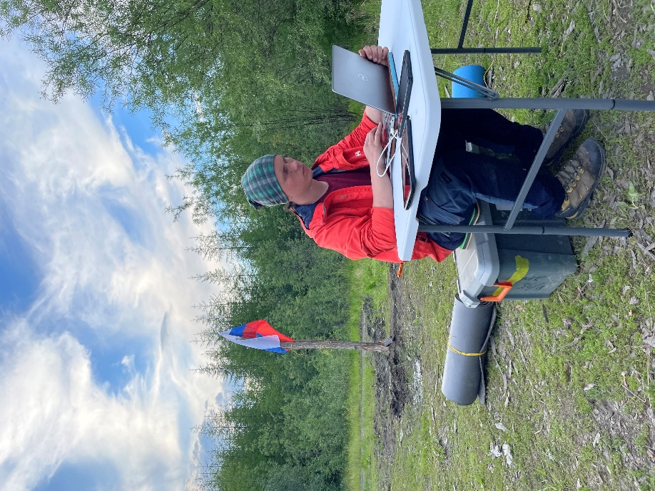
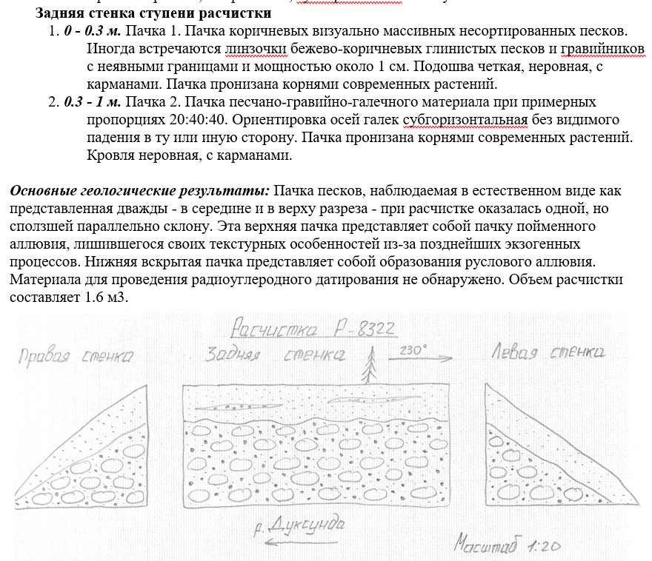
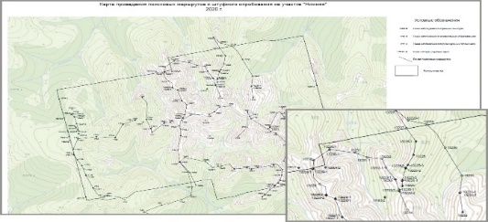
SHERPA - технология ведения полевой геологической документации на мобильных устройствах
Технология разработана в рамках тематических и опытно-методических работ ФГБУ «ВСЕГЕИ» в 2017 году.
Внедряется в практику работ учреждений Роснедра с 2018 года.
С 2019 года применяется при проведении полевых работ специалистами ВСЕГЕИ, а также ОАО Росгеология, институтов РАН, недропользователями (Норильскгеологии, ИГГД РАН, СВКНИИ ДВО РАН, ИВИС РАН ДВО РАН и др.).
В 2022 году использовалась 43 полевыми партиями, общее число задействованных мобильных устройств более 350.
В 2020 году был включен блок «ГИС», позволяющий работать с векторными геологическими данными, в 2021 году технология расширена за счет блока использования «Электронных справочников определителей» по основным направлениям геологических знаний и блока «Беспилотных Летательных Аппаратов».
6
6

Slide 7
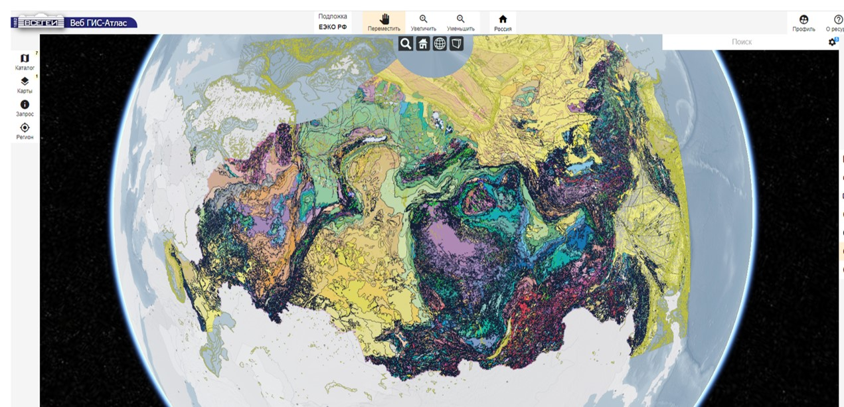
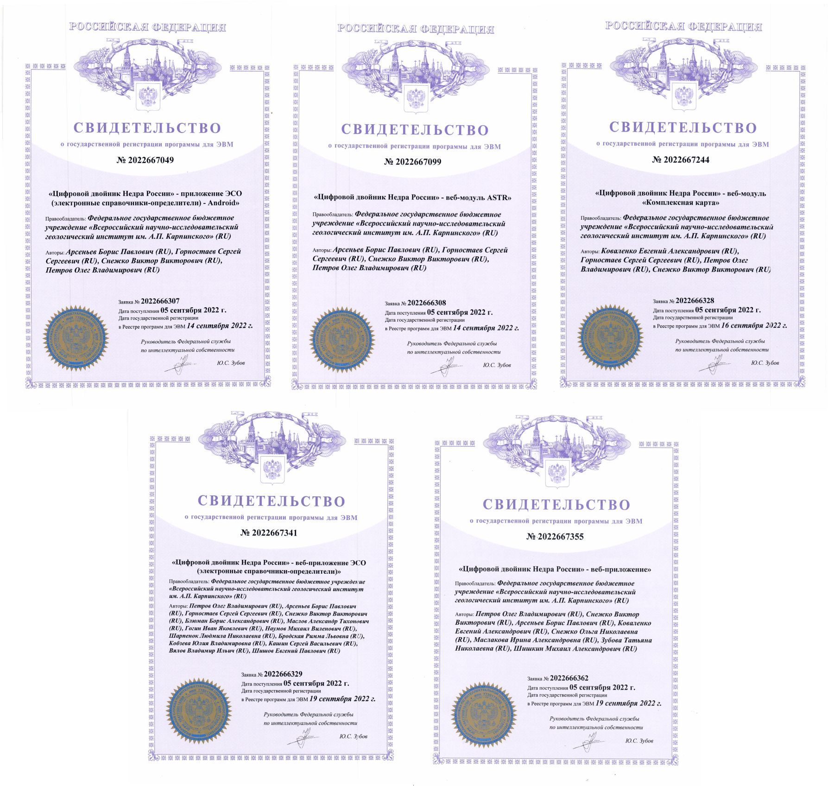
«ЦИФРОВОЙ ДВОЙНИК НЕДР РОССИИ»
Технологии интеграции цифровой геолого-картографической информации в формате «Цифровой двойник недр России», обеспечивают автоматизированный процесс интеграции, обновления, обработки и пространственного анализа данных геологического изучения недр, формирования единых геолого-картографических моделей территории Российской Федерации, прогноза и поисков месторождений полезных ископаемых, оценки состояния и перспектив развития минерально-сырьевой базы страны, на основе больших массивов данных.
Централизованные Базы данных цифровой геологической информации
7

Slide 8
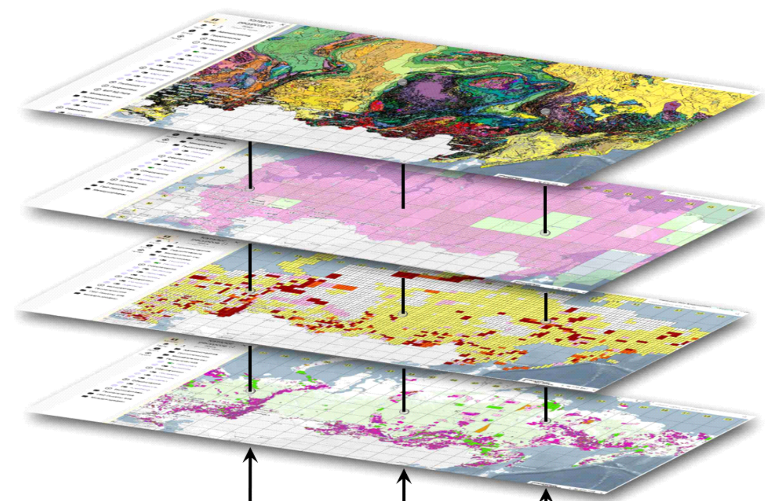
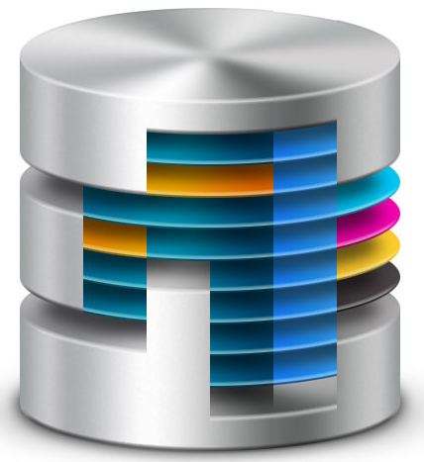
«ЦИФРОВОЙ ДВОЙНИК НЕДР РОССИИ»
В основу концепции технологических решений положен принцип цифрового двойника «Digital Twin», как виртуального аналога недр России, позволяющего объединить в единой динамически обновляемой модели геологические данные государственных информационных систем и специализированных информационных ресурсов Роснедра.
Техническая реализация базируется на последова-тельном иерархическом объединении распреде-ленных информационных потоков, формируемых при полевом геологи-ческом изучении, их обоб-щении в рамках специализированных баз данных и информацион-ных систем, и дальнейшей интеграции этих данных в едином геолого-картогра-фической модели.
Цифровые сводные карты масштаба 1:2,5 М: геологическая, тектоническая, четвертичных образований, прогнозно-минерагеническая, прогноза и закономерностей размещения на нефть и газ, отдельным видам минерального сырья.
Цифровые геологические карты масштаба
1: 1000 000, включающие геологическую, четвертичных образований, полезных ископаемых, схему тектонического и минералогического районирования.
Цифровые геологические карты масштаба
1: 200 000, включающие геологическую, четвертичных образований, полезных ископаемых, схему тектонического и минералогического районирования, перспективные участки недр.
Цифровые геологические карты масштаба 1: 50 000 и 1: 25 000, перспективные участки недр для постановки поисковых работ и лицензирования.
Централизованные Базы данных цифровой геологической информации
ЦБД
ЦБД
ЦБД
8

Slide 9
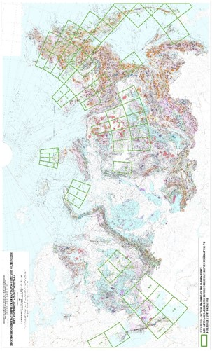
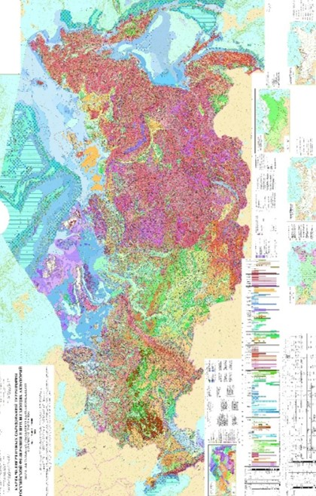
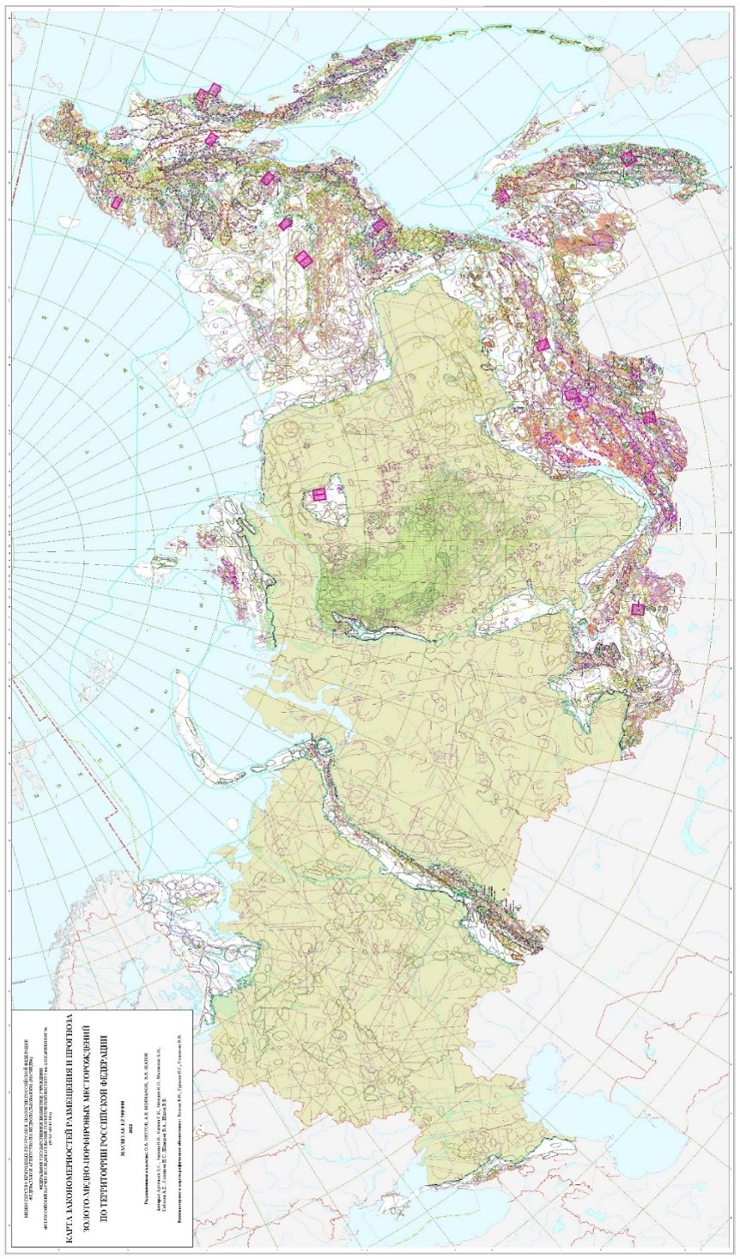
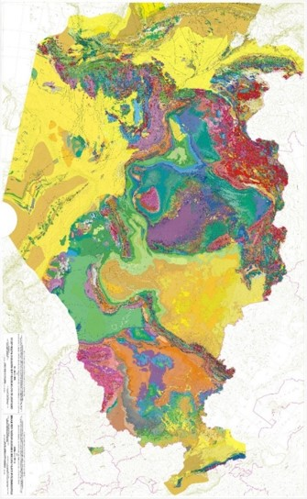
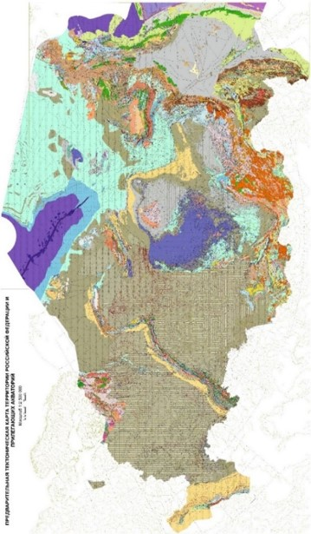
СВОДНЫЕ И ОБЗОРНЫЕ КАРТЫ ТЕРРИТОРИИ РОССИЙСКОЙ ФЕДЕРАЦИИ И
ЕЕ КОНТИНЕНТАЛЬНОГО ШЕЛЬФА М-БА 1:2.5М
Карты создаются с использованием технологий удаленного доступа в распределенном режиме.
Используются технологии веб-доступа и обработки данных
Карта закономерностей размещения и прогноза золото-медно-порфировых месторождений по территории Российской Федерации масштаба 1:2,5М
Прогнозно-минерагеническая карта Российской Федерации
и ее континентального шельфа масштаба 1:2,5М
Тектоническая карта территории Российской Федерации и прилегающих акваторий масштаба 1:2,5М
Карта четвертичных образований территории Российской Федерации и прилегающих акваторий масштаба 1:2,5М
Геологическая карта территории
Российской Федерации масштаба 1:2,5М
9

Slide 10
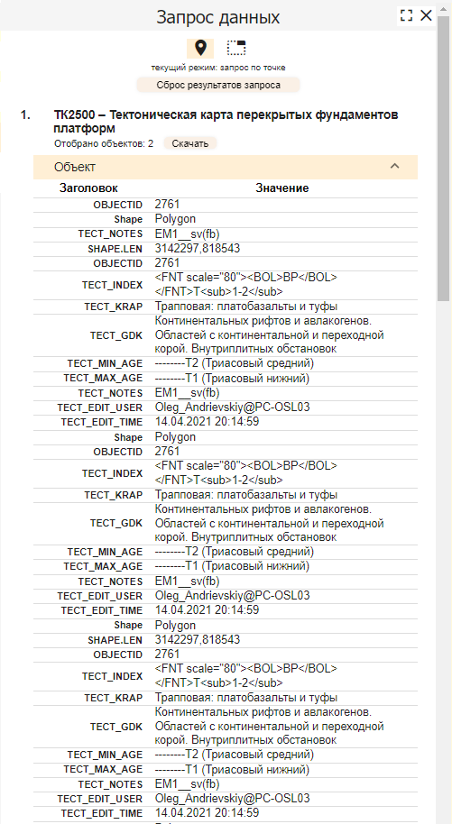
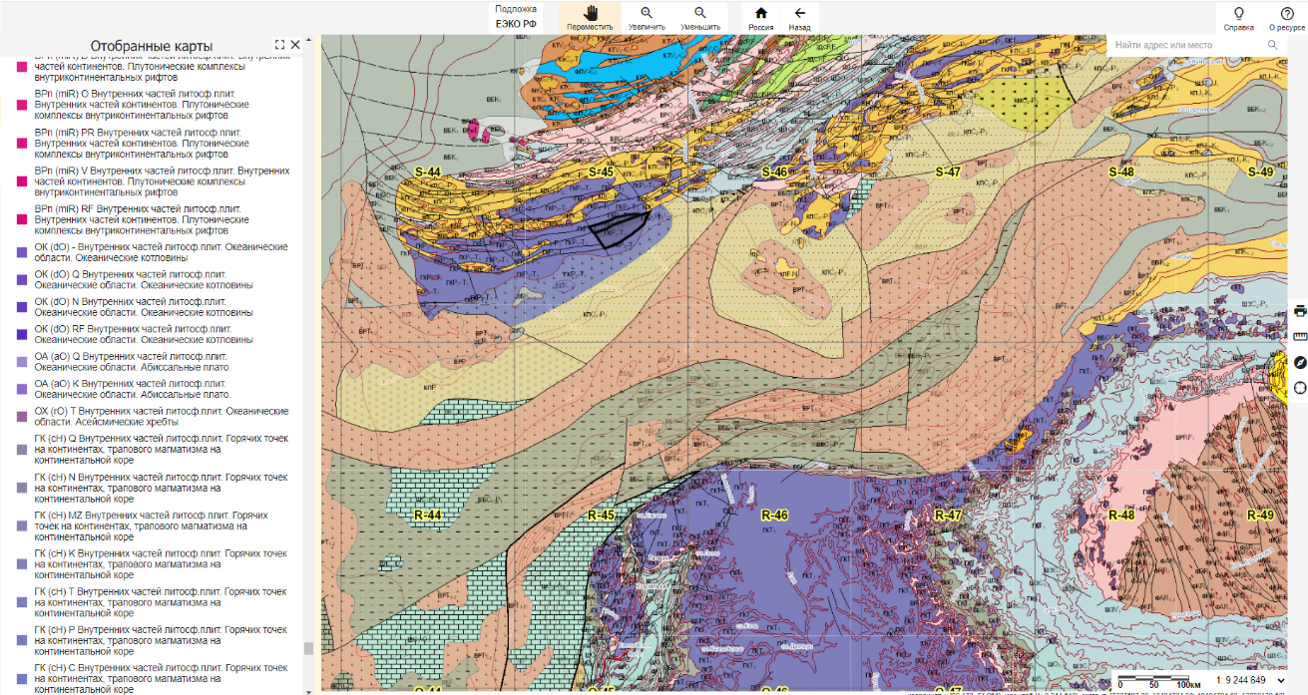
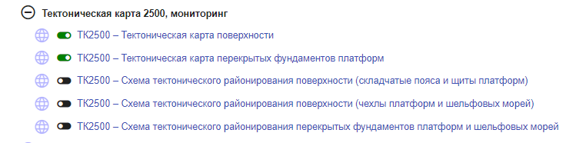
ЦИФРОВАЯ ТЕКТОНИЧЕСКАЯ КАРТА РОССИИ МАСШТАБА 1:2500 000 (ВСЕГЕИ)
10

Slide 11
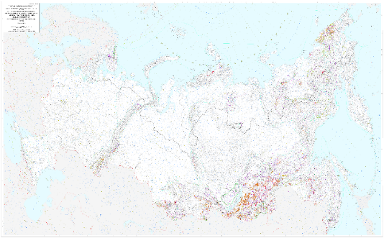
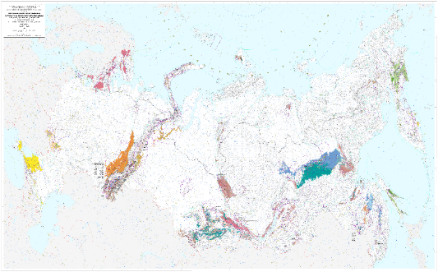
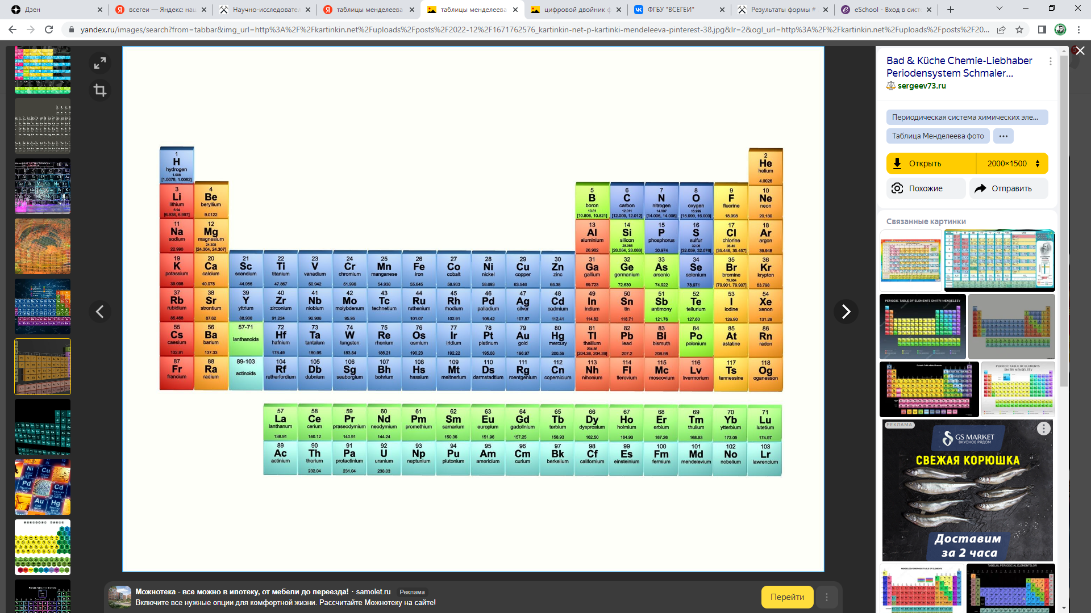

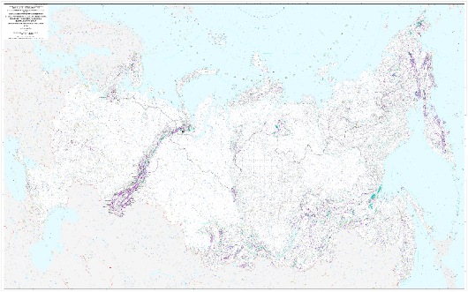
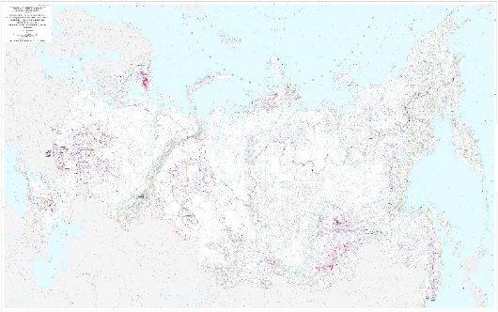
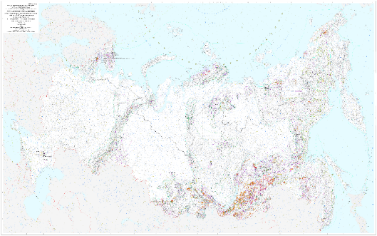
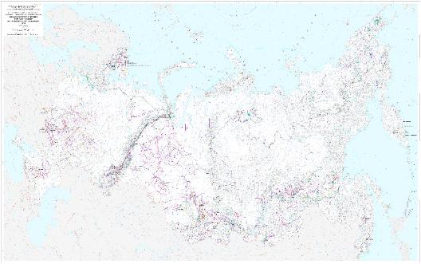

Р1
Р3
Р1
КАРТЫ ЗАКОНОМЕРНОСТЕЙ РАЗМЕЩЕНИЯ И ПРОГНОЗА основных геолого-промышленных типов месторождений дефицитных полезных ископаемых по территории Российской Федерации масштаба 1:2 500 000
28
персп. объектов
тыс.т
144 персп. объекта,
млн.т
Р3
Р2
Р2
Р1
Р1
Р2
79 персп. объектов, млн.т
79
персп. объектов, тыс. т
Р3
Р3
Р2
Рекомендации по постановке первоочередных листов ГДП-200
Р1
Р3
Р1
70
персп. объектов, тыс. т
147 персп. объектов, млн.т
Рекомендовано к постановке 46 ном листов ГДП-200
Р3
Р2
Р2
REE
Минерагенические таксоны по дефицитным видам полезных ископаемых
11

Slide 12
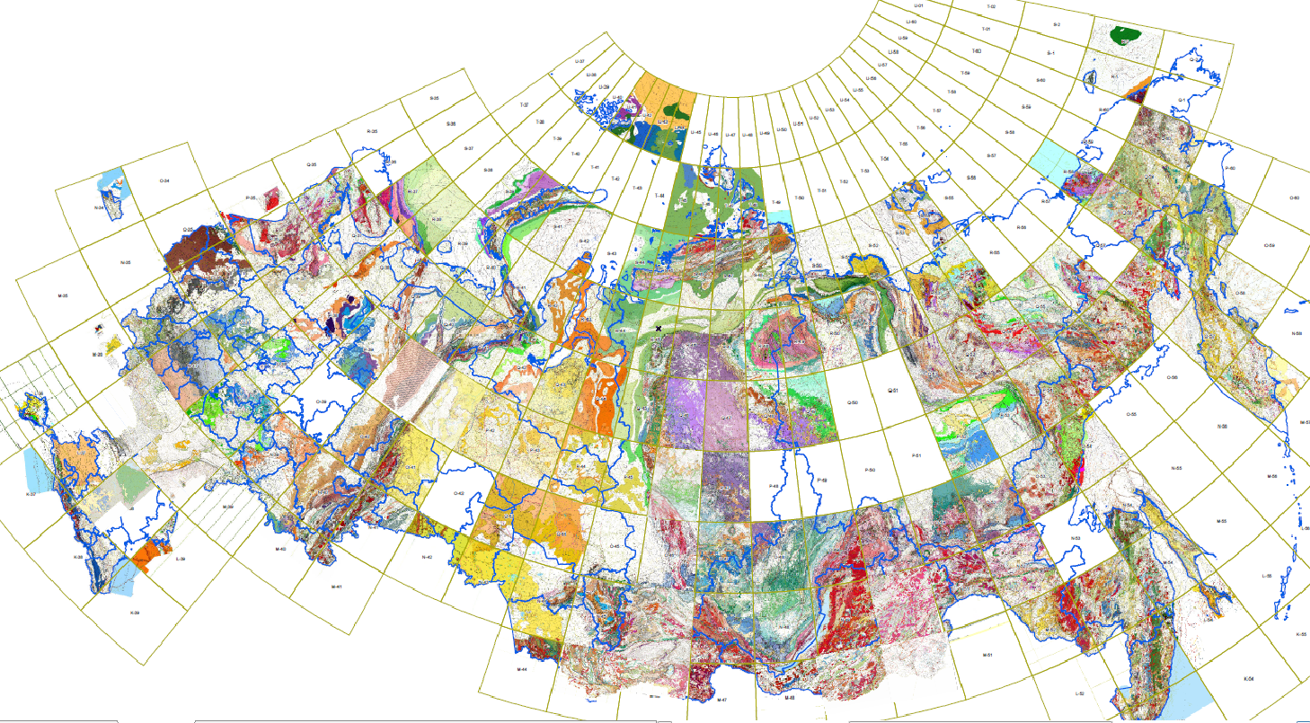
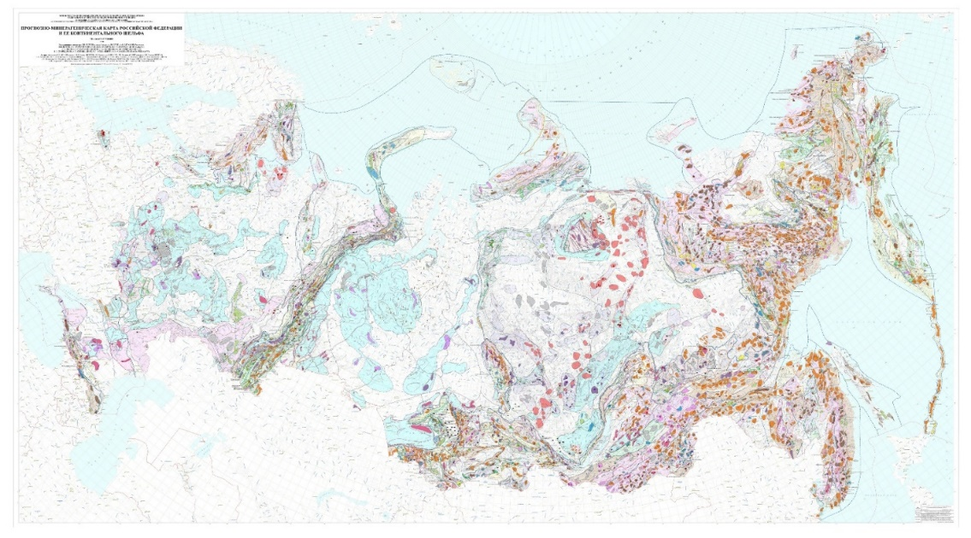
ИНФОРМАЦИОННЫЕ РЕСУРСЫ
Информационный массив карт закономерностей
размещения полезных ископаемых
Мониторинг цифровой прогнозно-минерагенической карты территории России масштаба 1:2 500 000
ИР «Карта
фактического
материала»
ИР «Стратотипы»
ИР «Серийные легенды»
ИР «Петротипы»
12

Slide 13
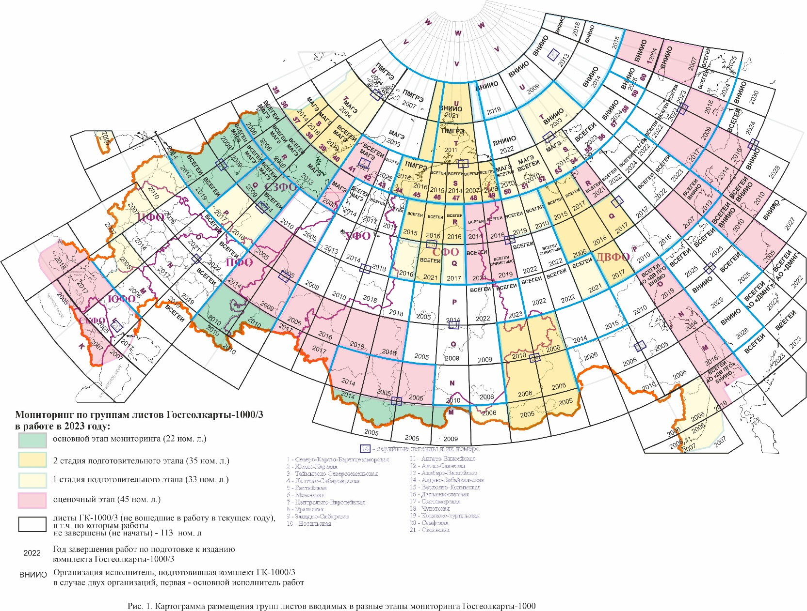
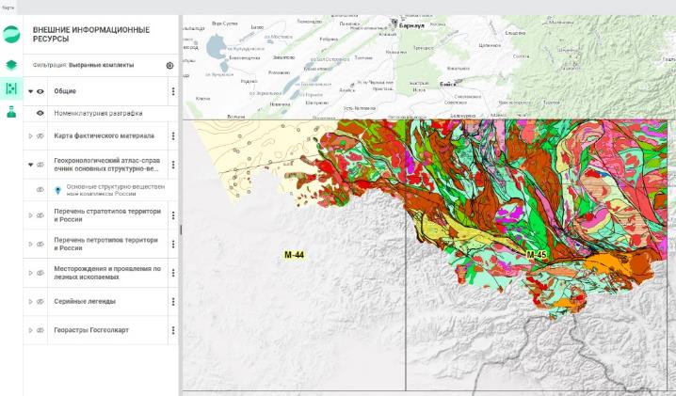
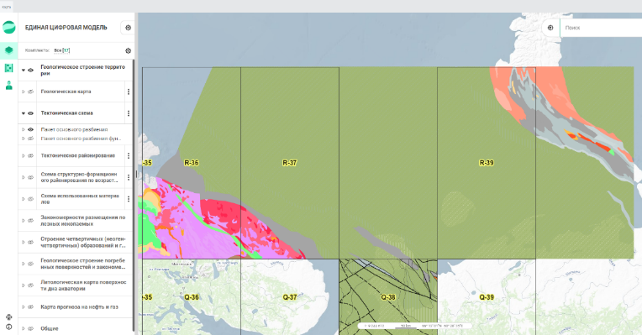
НОВЫЙ ЭТАП МЕЛКОМАСШТАБНОГО КАРТОГРАФИРОВАНИЯ
Новый этап мелкомасштабного картографирования с использованием цифровых технологий обновления, обработки и пространственного анализа результатов мелкомасштабного картографирования и формирования единых геолого-картографических моделей страны на основе больших массивов данных.
Единая геолого-картографическая модель территории России и ее континентального шельфа
13

Slide 14
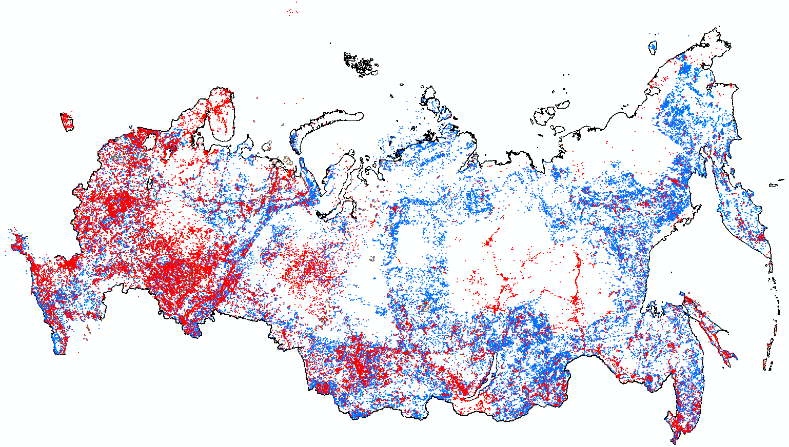
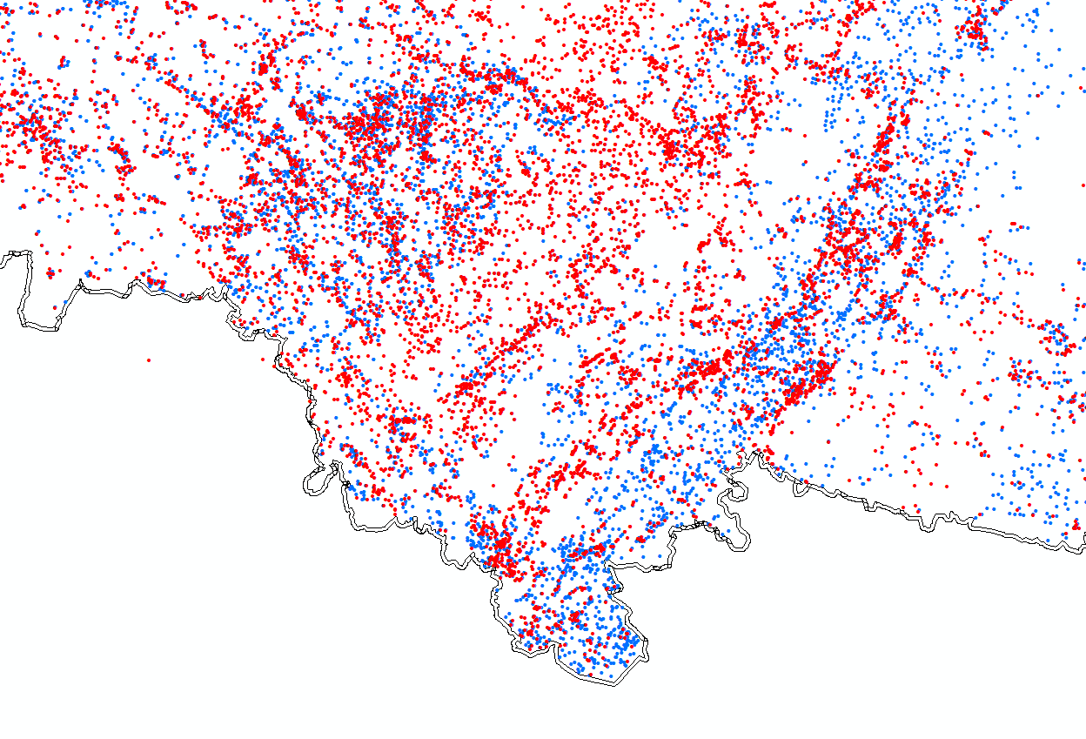
ЦЕНТРАЛИЗОВАННЫЙ ИНФОРМАЦИОННЫЙ РЕСУРС «ПОЛЕЗНЫЕ ИСКОПАЕМЫЕ»
46 938
110 тыс. объектов
62 277
Оцененный потенциал
Объекты Государственного кадастра месторождений
Нераскрытый потенциал
Объекты, внесенные в ресурс из комплектов Госгеолкарты-1000/3 и 200/2
14

Slide 15
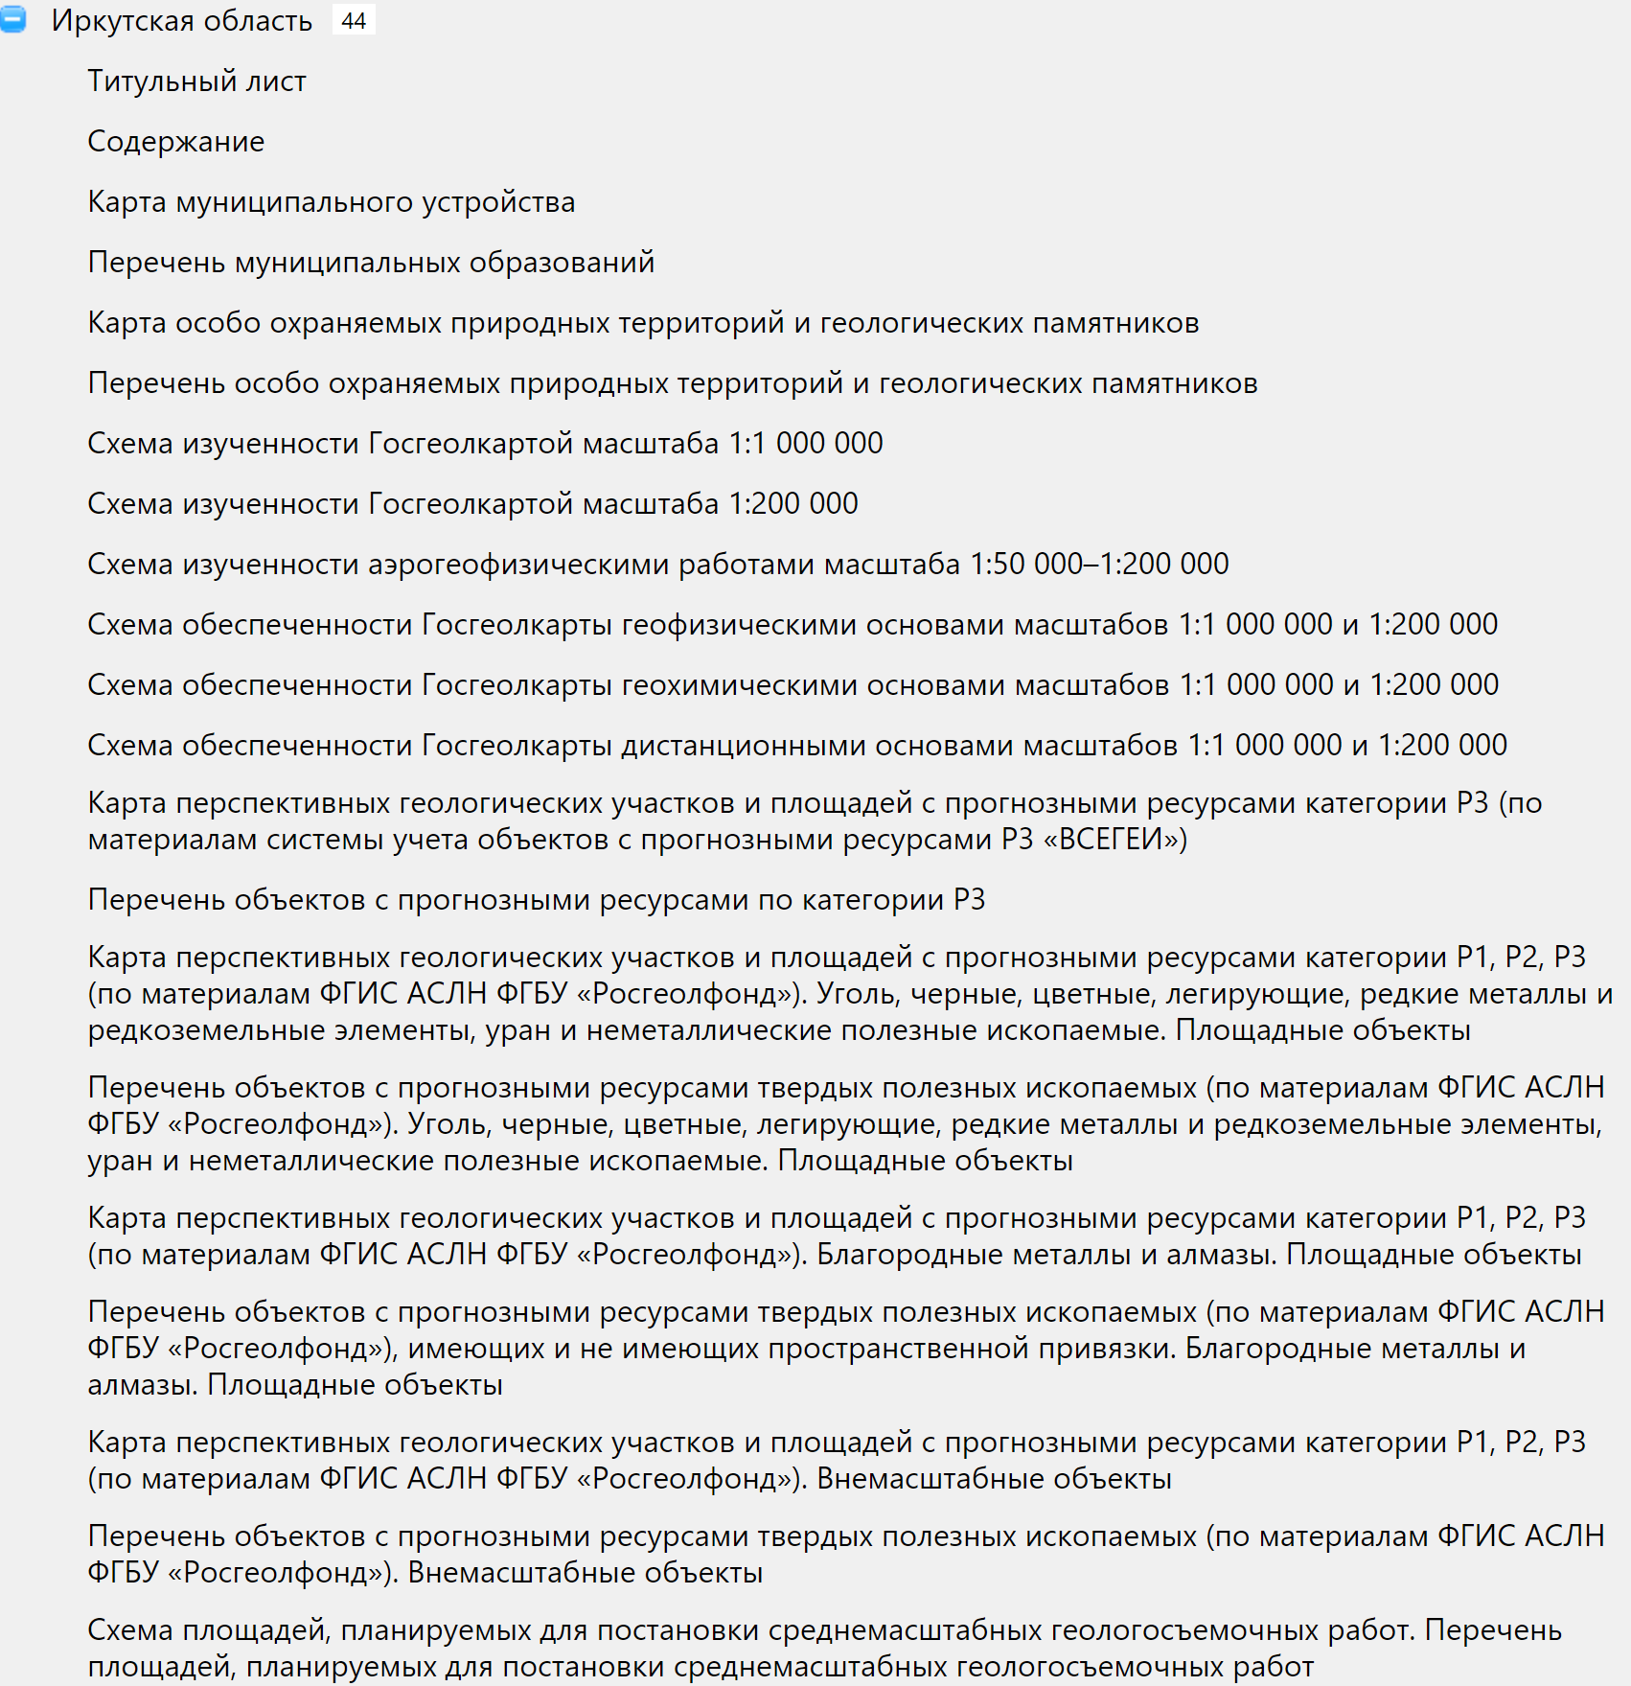
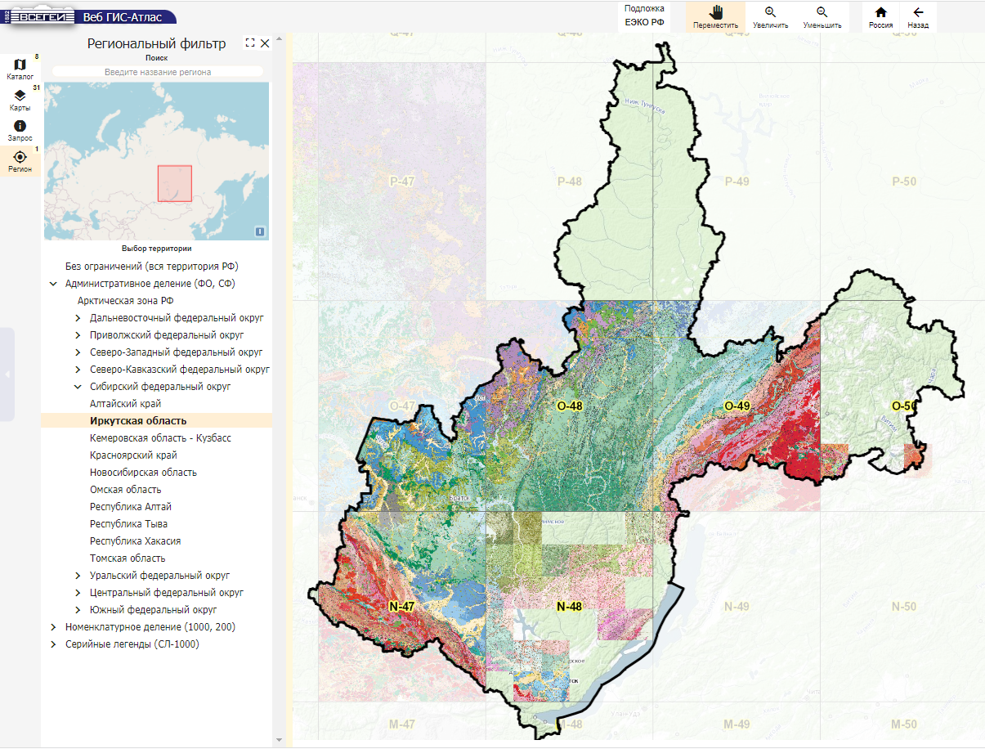
ЦИФРОВОЙ ДВОЙНИК НЕДР РОССИИ. СУБЬЕКТЫ ФЕДЕРАЦИИ
15

Slide 16
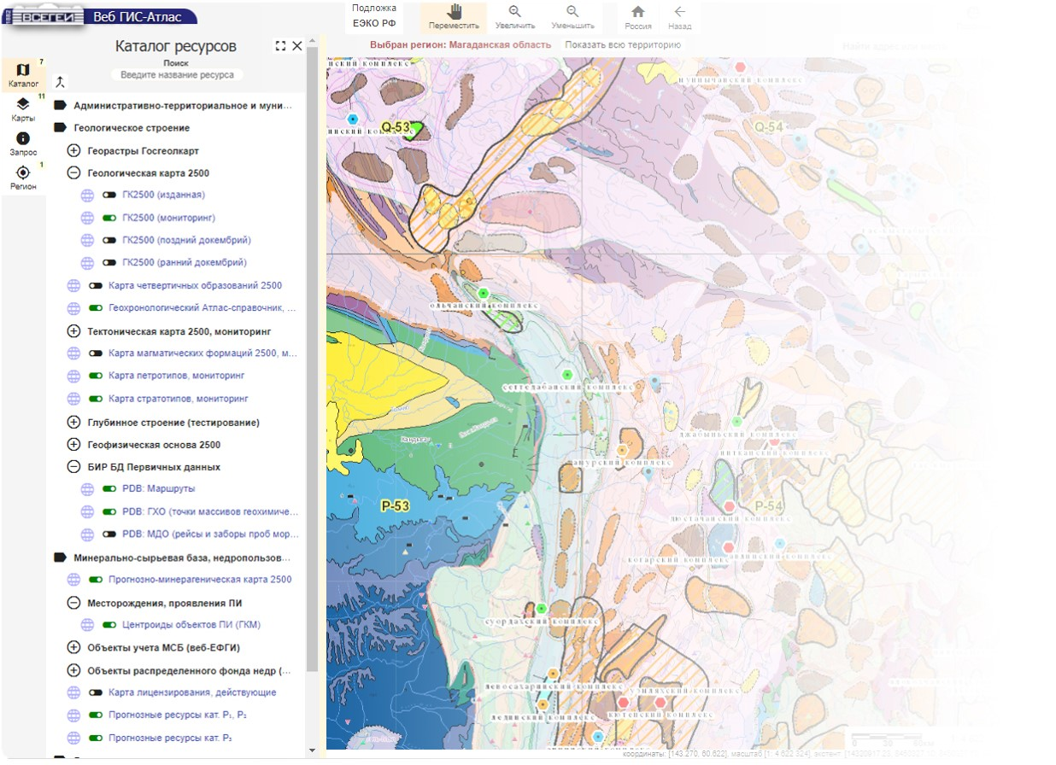

120 000
Государственных геологических карт, схем и объяснительных записок
49 000
объектов Государственного кадастра месторождений и проявлений
2 100 000
первичных геологических и геохимических данных
ЦИФРОВОЙ ДВОЙНИК НЕДР РОССИИ
650 000
объектов полезных ископаемых, неучтенных Государственными системами учета
570 000
описаний ранее выполненных объектов геолого-разведочных работ
6 100
перспективных площадей с оцененными прогнозными ресурсами
8 000
изотопно-геохронологических определений
38 000
действующих лицензий на твердые полезные ископаемые
15 000
опорных
и уникальных геологических объектов (в т.ч. петротипов, стра-тотипов, геол. памятников)
Централизованные Базы данных цифровой геологической информации
16

Slide 17
НАЦИОНАЛЬНЫЙ ГЕОЛОГО-КАРТОГРАФИЧЕСКИЙ РЕСУРС «ЦИФРОВОЙ ДВОЙНИК НЕДР РОССИИ»
https://www.vsegei.ru/ru/gisatlas/
Единый интерфейс приложения
Информационные системы РАН
Единый интерфейс доступа
1
Автоматизированная система лицензирования недропользования
ЦИФРОВОЙ ДВОЙНИК НЕДР РОССИИ
Государственный кадастр месторождений
Единый поисковый механизм
2
3
Государственный баланс
запасов
4
Единая геолого-
картографическая модель
5
Георастровая база
данных Госгеолкарт
6
Специализированные базы
данных ФГБУ «ВСЕГЕИ»
7
Специализированные базы данных подведомственных учреждений Роснедра
Межведомственное взаимодействие
17

Slide 18
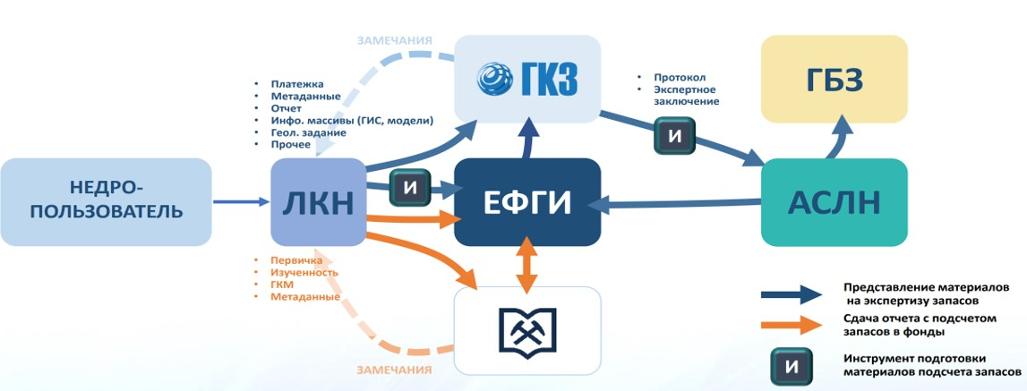
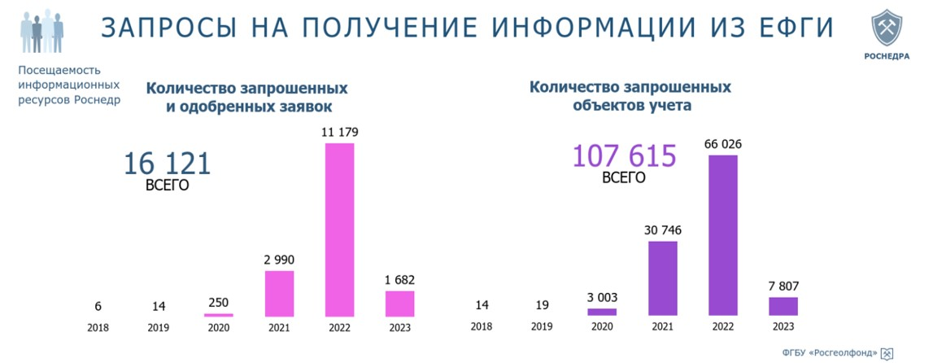
ЕДИНАЯ АНАЛИТИЧЕСКАЯ ПЛАТФОРМА РОСНЕДРА
Цифровые технологии ведения и мониторинга Государственных систем учета минерально-сырьевой базы и лицензирования – реализующие принцип «единого окна» для предоставления информации об участках недр и недропользовании: данные Государственного кадастра месторождений и проявлений полезных ископаемых, Государственного баланса запасов полезных ископаемых Российской Федерации; Автоматизированной системы лицензирования недропользования.
Статистика обращений к
«единому окну»
предоставления информации
об участках недр и
недропользовании
Централизованные Базы данных цифровой геологической информации
18

Slide 19
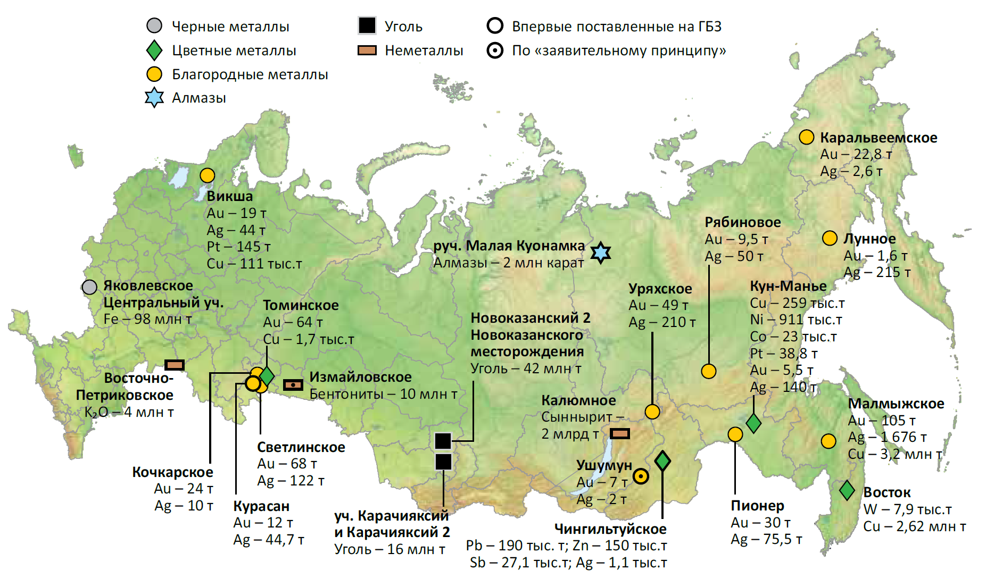
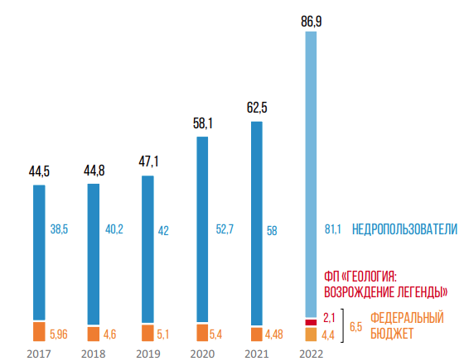


ЭФФЕКТИВНОСТЬ И РЕЗУЛЬТАТЫ
Повышение результативности и качества государственного геологического изучения недр, региональных геолого-съемочных и поисковых работ, достоверности выявления перспективных площадей, пополнении «поискового задела». Достигнут экономический эффект и прирост уровня геологической изученности за счет роста объемов инвестирования в геологическое изучение недр и воспроизводство минерально-сырьевой базы Российской Федерации.
а)
б)
Статистика роста
лицензий на твердые
полезные ископаемые,
полученных по «заявительному»
принципу
Динамика финансирования ГРР: а) на ТПИ; б) на нефть и газ, млрд руб.
19

Slide 20




НАУЧНАЯ НОВИЗНА ЦИФРОВЫХ ТЕХНОЛОГИЧЕСКИХ РЕШЕНИЙ
обеспечен мировой уровень цифровых технологий государственного геологического изучения и управления фондом недр Российской Федерации, который соответствует международным Программам по созданию глобальных баз данных;
сохранены присущие российской школе геологической картографии принципы системного геологического изучения недр и обобщения информации о геологическом строении и минерально-сырьевом потенциале нашей страны.
Централизованные Базы данных цифровой геологической информации
Централизованные Базы данных цифровой геологической информации
20

Slide 21






ЦИФРОВАЯ КАРТОГРАФИЯ
21

Slide 22


















Использование технологий искусственного интеллекта
для выделения перспективных площадей на алмазы
Карты признаки
Обработка данных методами ИИ
2
3
Предварительные результаты
1
Исходные данные
22

Slide 23


ЦИФРОВОЙ ДВОЙНИК НЕДР РОССИИ
Масштабное внедрение цифровых технологий в практику проведения государственной геологической съемки, поисковых работ, формирования цифрового картографического ресурса геологической информации, реализации государственной системы лицензирования и управления фондом недр организовано посредством свободного доступа через веб-сервисы и веб-приложения на сайтах Роснедр, ВСЕГЕИ и Росгеолфонда.
Количество обращений http-запросов к картографическому серверу с момента публикации в 2015 г. выросло в 50 раз и составило в 2022 г. более 100 млн.
Ресурс используется органами власти, институтами РАН, образовательными учреждениями, недропользователями и широкой общественностью. С момента внедрения по официальным запросам предоставлено более 1700 комплектов справочной и геолого-картографической информации.
Налажена обратная связь с администрациями субъектов Федерации по апробации и расширению перечня необходимых для их работы геолого-картографических, фактографических и статистических данных.
Ресурс удостоен Диплома Росреестра и НИУ ВШЭ по результатам мониторинга лучших практик использования пространственных данных и геоинформационных технологий при прогнозировании потребностей экономики.
23

Slide 24
СПАСИБО
ЗА ВНИМАНИЕ!

